Slide 1
大陸地區人民申請來臺從事專業參訪線上申辦說明會
國際事務處
107.06.20

Slide 2
申請流程
各系所(院)/研究中心邀請大陸籍學者或學生蒞校
準備申請入台許可證所需文件
下載用印申請表及子帳號申請表&同意書(校內)
子帳號開通後，將所需文件上傳至移民署網站

Slide 3
申請入臺許可證所需文件-學者
委託書
保證書
活動計畫書
邀請函
行程表:上傳至移民署網站
團體名冊:於線上系統送出申請案時，由系統代為產出。
申請書
大陸地區居民身分證影本
大頭照
需學校官印及校長職名章
院級以下單位簽章

Slide 4
申請入臺許可證所需文件-學生
委託書
保證書
活動計畫書
邀請函
邀請人員名冊
行程表
大陸地區人民入出臺灣地區申請書
大陸地區居民身分證影本
大頭照
學生證與在學證明書
需學校官印及校長職名章

Slide 5
其他文件-學生
短期研修健康檢查丙表 (停留未逾2個月者免附)
緊急事件授權許可同意書
法源依據：「大陸地區教育專業人士及學生來臺從事教育活動審查要點」第6點：大陸地區學生來臺研修，停留期間逾2個月者，邀請單位應協助辦理健康檢查。

Slide 6
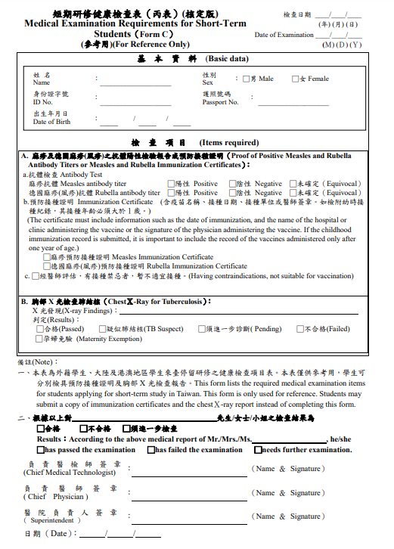
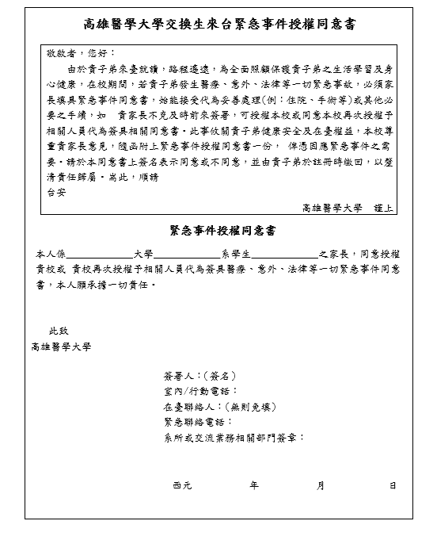
短期研修健康檢查表（丙表）
緊急事件授權許可同意書

Slide 7
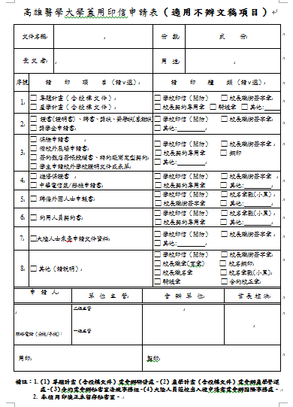
下載用印申請表 (校內秘書室)
勾選項目7.大陸人士來台申請文件-關防及校長職銜簽名章: 委託書、保證書、活動計畫書及行程表

Slide 8
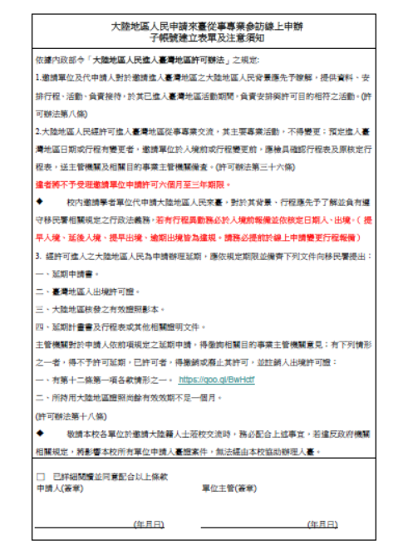
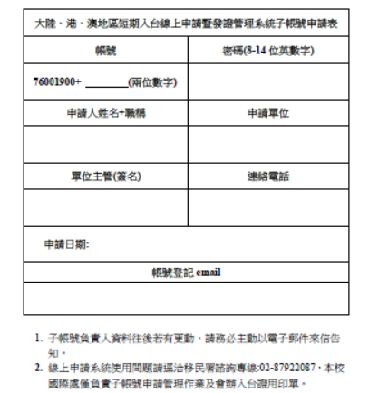
(校內)大陸地區人民來台從事專業參訪線上申辦子帳號建立表單&注意須知
子帳號建立表單及注意須知內容
(國際處)
申請人及單位主管簽章後(一式兩份)由申請單位及國際處各留存一份

Slide 9
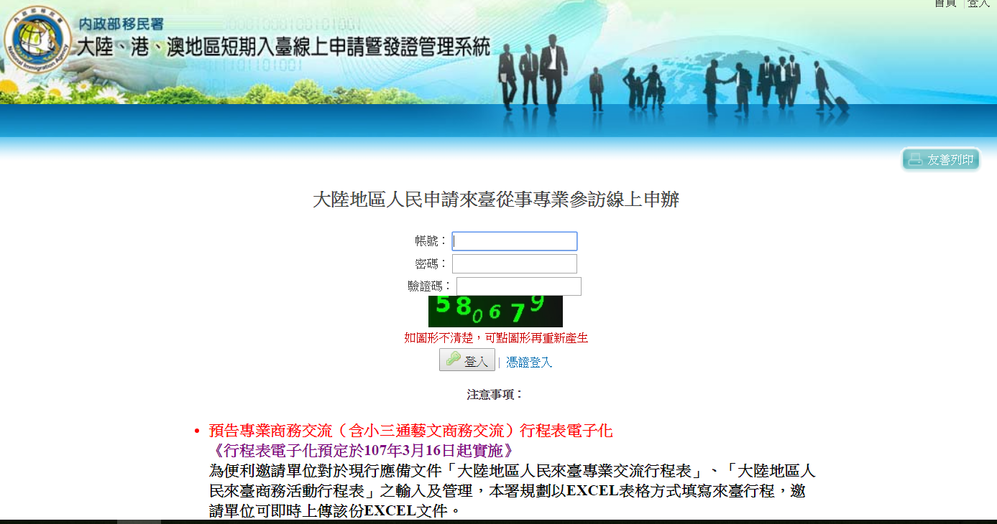
子帳號開通後，將所需文件上傳至移民署網站
https://mt.immigration.gov.tw/PB/login/auth?applyType=2B
以申請核定過後的
子帳號密碼登入
*子帳號將於學者/學生離境時，同步刪除權限

Slide 10
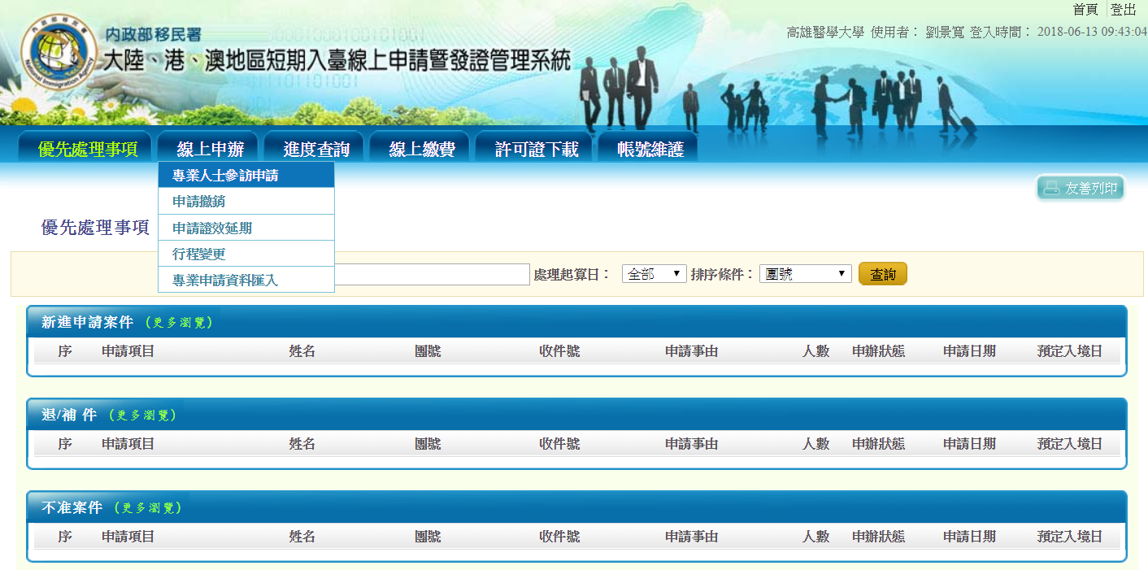
點選專業人士參訪申請

Slide 11
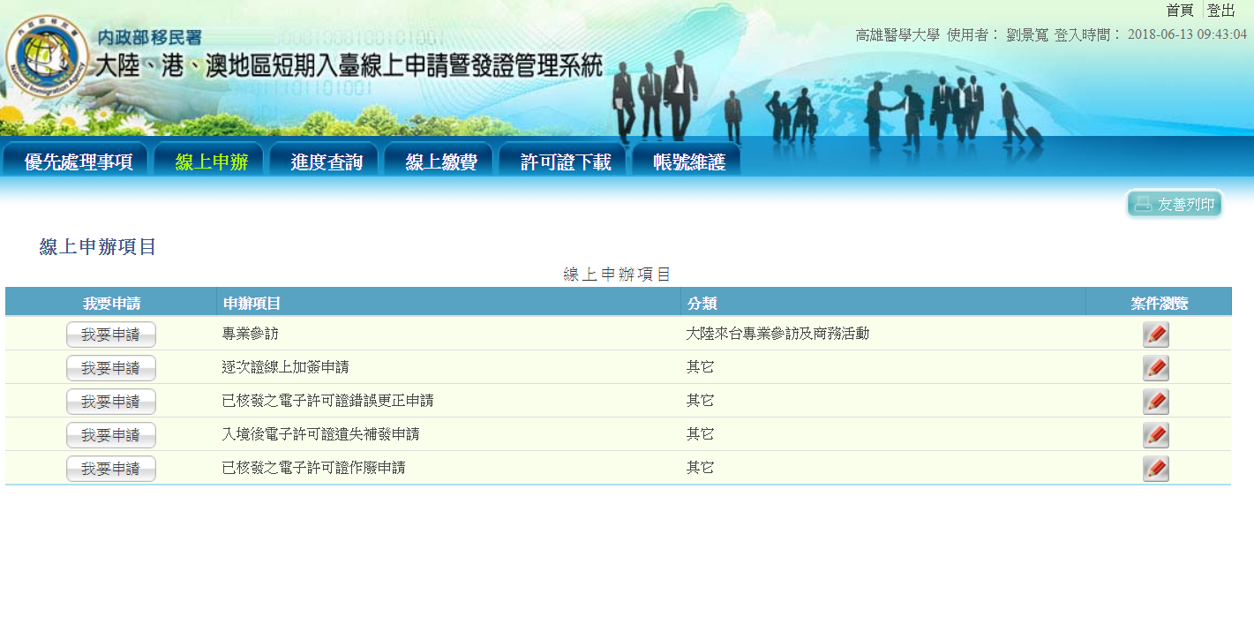

Slide 12
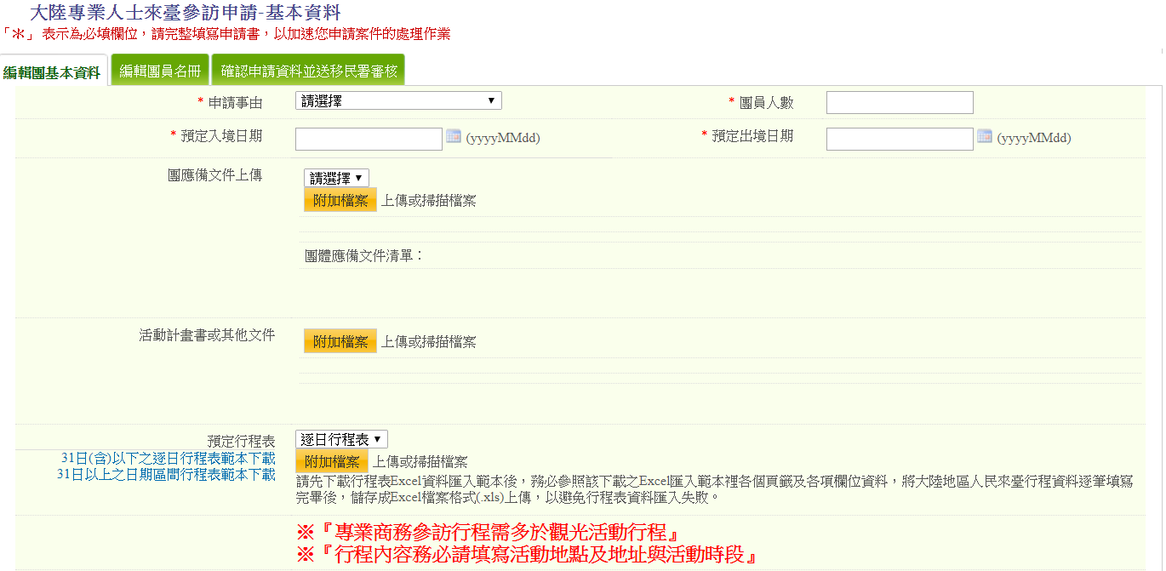
待申請資料送出審核後，系統將會發出通知信件提醒是否需補件或進行繳費之接續動作

Slide 13
行程變更
大陸地區人民進入臺灣地區許可辦法第三十六條
大陸地區人民經許可進入臺灣地區從事專業交流，其主要專業活動，不得變更；預定進入臺灣地區日期或行程有變更者，邀請單位於入境前或行程變更前，應檢具確認行程表及原核定行程表，送主管機關及相關目的事業主管機關備查。
但不得變更已核准之停留日數。

Slide 14
申請延長在臺停留期間方式
經許可進入之大陸地區人民為申請辦理延期，應於停留期間屆滿五日前，備齊下列文件，由邀請單位代向本署各服務站臨櫃以紙本送件方式提出。但經許可停留期間在十二日以下者，應於停留期間屆滿二日前提出申請：
延期申請書。
臺灣地區入出境許可證。
大陸地區核發之有效證照影本。
延期計畫書及行程表。
延期費用新臺幣參佰元。

Slide 15
校內邀請學者/學生單位代申請大陸地區人民來臺，對於其背景、行程應先予了解並負有遵守移民署相關規定之行政法義務，
若有行程異動務必於入境前報備並依核定日期入、出境。（ 提早入境、延後入境、提早出境、逾期出境皆為違規。請務必提前於線上申請變更行程報備）
若有違規事實發生，移民署將不予受理本校申請入臺證六個月至三年。受罰對象為高雄醫學大學，
而非單一行政或教學單位。

Slide 16
Q & A

